Slide 1

Instrumento Regulatório para compensar financeiramente os usuários pelo desabastecimento de água
Autores: Daniela Pinho Rocke, Tiago Luis Gomes, Demétrius Jung Gonzalez, Vagner Gerhard Mâncio, Daniel Luz dos Santos e Guilherme Fernandes Marques.

Slide 2
Introdução
Fundada: 19 dezembro de 2018
A partir de consórcio público de saneamento
Na Região da Bacia Hidrográfica do Rio dos Sinos
Constituída/Formalizada: maio de 2019
Consórcio Público com personalidade jurídica de direito público, de natureza autárquica, regida pelas normas da legislação pertinente, notadamente pela Lei Federal nº 11.107/05.

Slide 3
Introdução
Regulação e Fiscalização
Municípios (Água e Esgoto)
22 (CORSAN)
4 (Autarquias: Ivoti, Bagé, Araricá e Novo Hamburgo)
Municípios (Resíduos)
3 (Tramandaí, Rolante e Nova Hartz)
Saneamento;
26 municípios ;

Slide 4
Introdução
26 municípios = População total de: 1,6 milhão habitantes

Slide 5
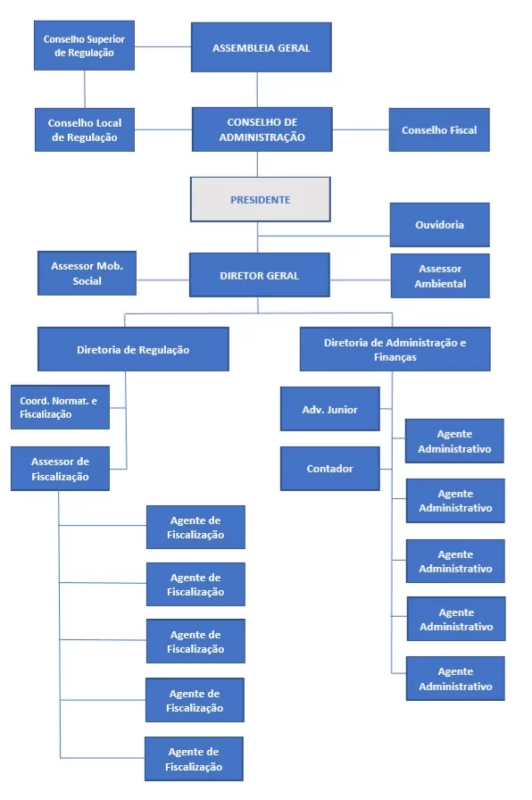
Introdução

Slide 6
Introdução
Fiscalização Direta - FD
Fiscalização Indireta - FI
Fiscalização Regular
Fiscalização sob demanda

Slide 7
OUVIDORIA
RESSARCIMENTO JUSTO
AIR
RAIR
RESOLUÇÃO
02/2021
PROCESSO
FI
Introdução

Slide 8
Objetivo
Apresentar os resultados da aplicação de instrumento regulatório, Resolução do Conselho Superior de Regulação-CSR nº 002/2021, visando a compensação financeira aos usuários, devido ao desabastecimento, buscando o menor impacto regulatório, incentivo à eficiência, transparência e justiça social.

Slide 9
Material e métodos
AIR: para verificar a razoabilidade do impacto e subsidiar a tomada de decisão;
Determinar tempos de interrupções aceitáveis, com o menor nível de impacto regulatório, incentivando a eficiência, transparência e justiça social, uma vez que o usuário deveria dispor de 100% do tempo do serviço, para que não houvesse ressarcimento;

Slide 10
Material e métodos
RAIR
Ferramentas estatísticas: Percentil, Distribuição Normal, Boxplot e Teste “t” de Student (aplicando aos históricos de tempos das interrupções no abastecimento de água para o ano de 2015 a 2019, para 15 municípios;
Outras proposições: adoção da capacidade de armazenamento de água para abastecimento (reservação x vazão) e o Benchmarking entre as agências.

Slide 11
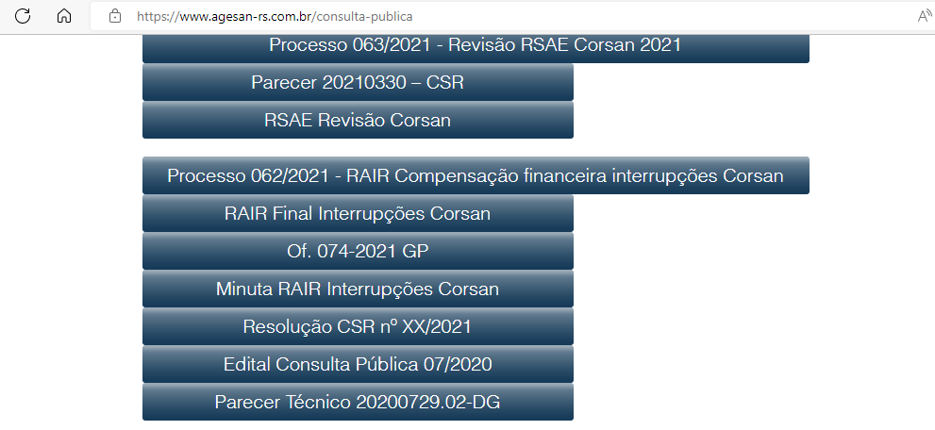
Material e Métodos

Slide 12
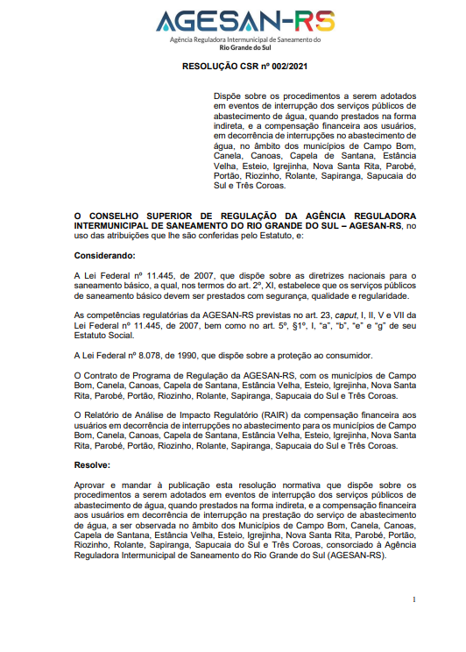
Material e métodos

Slide 13
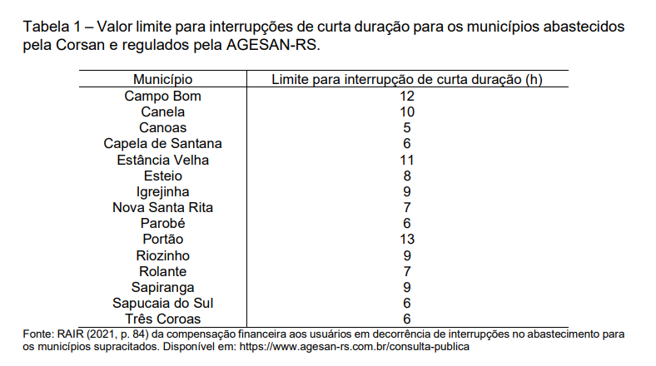
Material e métodos

Slide 14
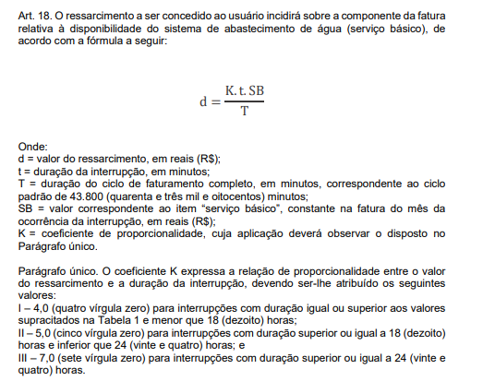
Material e métodos

Slide 15
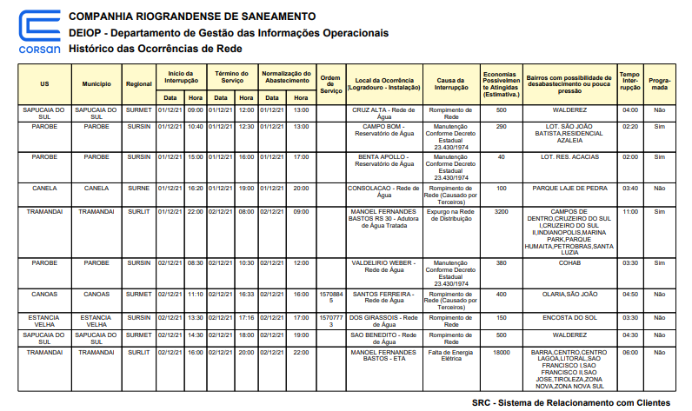
Material e métodos

Slide 16
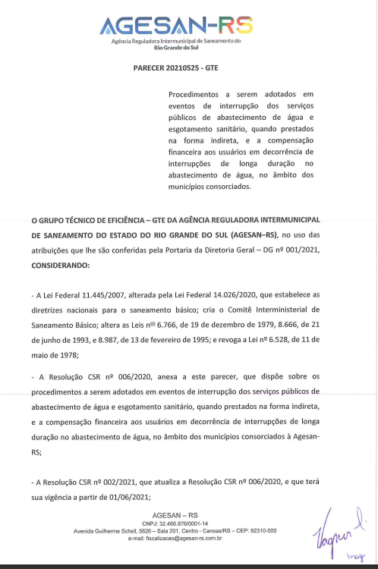
Resultados e Discussão
Grupo Técnico de
Eficiência – GTE

Slide 17
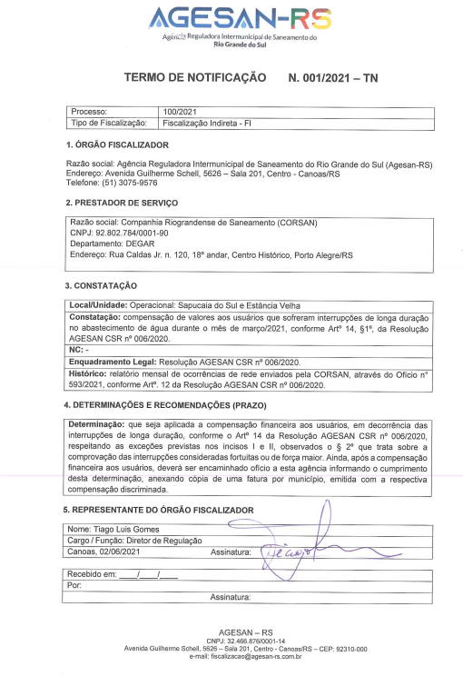
Resultados e discussão

Slide 18
Resultados e discussão
10 processos para compensação aos usuários, um para cada mês (março/2021 a dez/2021);
para cada processo: pareceres GTE e Termos de Notificação-TN;
direito de defesa do prestador: evidências para comprovação dos casos fortuitos ou de força maior, apresentados em forma de requerimento de excludência por parte do prestador;

Slide 19
Resultados e Discussão
R$ 605.392,50
*requerimentos são analisados e em caso de indeferimento o prestador poderá recorrer ao Conselho Superior de Regulação, que decidirá em última instância.

Slide 20
Resultados e Discussão
Evidências apresentadas:
Indeferidas:
Falha no sistema SRC; problemas técnicos com tablets;
Deferidas:
Falta de energia elétrica em função de temporais;

Slide 21
Conclusões
Interesse do prestador em melhorias (capacidade de reservação no município de Canoas/RS – 5000 m³);
Reorganização interna do prestador: pessoas, processos;
Incentivo para eficiência e melhoria dos processos;

Slide 22
Referências
Rio Grande do Sul. Relatório de Análise de Impacto Regulatório(RAIR): Compensação Financeira aos Usuários em Decorrência de Interrupções no Abastecimento para os Municípios da Corsan Regulados. Canoas: AGESAN-RS, 2020. Disponível em: https://www.agesan-rs.com.br/_files/ugd/b7c201_61d0cc6476d24fcd816048f154ea6c97.pdf. Acesso em: 07 Mar. 2022.
Rio Grande do Sul. Resolução Normativa do Conselho Superior de Regulação nº 002/2021. Dispõe sobre os procedimentos a serem adotados em eventos de interrupção dos serviços públicos de abastecimento de água. Canoas: AGESAN-RS, 2021. Disponível em: https://www.agesan-rs.com.br/_files/ugd/b7c201_2e98bfe7fc3f4af 597372bac8e9b1b2c.pdf. Acesso em: 07 Mar. 2022.

Slide 23
OBRIGADA!
Daniela P. Rocke
Assessora Ambiental
ambiental@agesan-rs.com.br
Cel.: +55 51 99133.9681 (whats app) / 99115.2337

